Slide 1
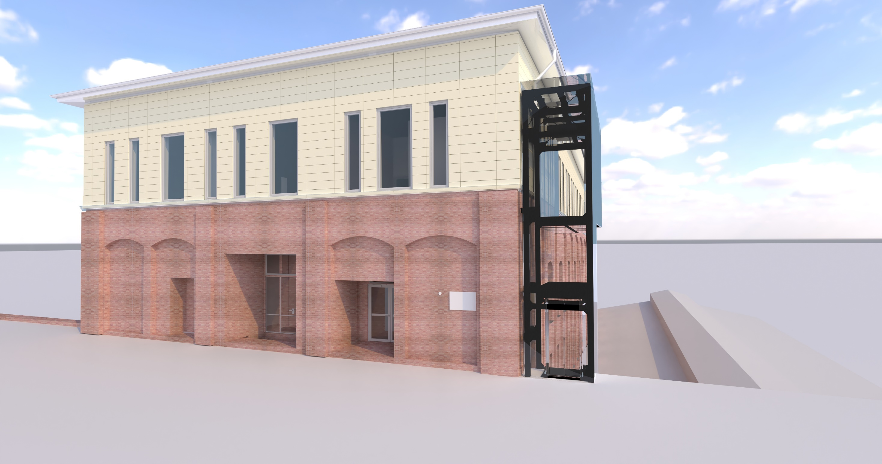


PRZEBUDOWA KORZENIOWSKIEGO 7
DK SŁOWIANIN

Slide 2
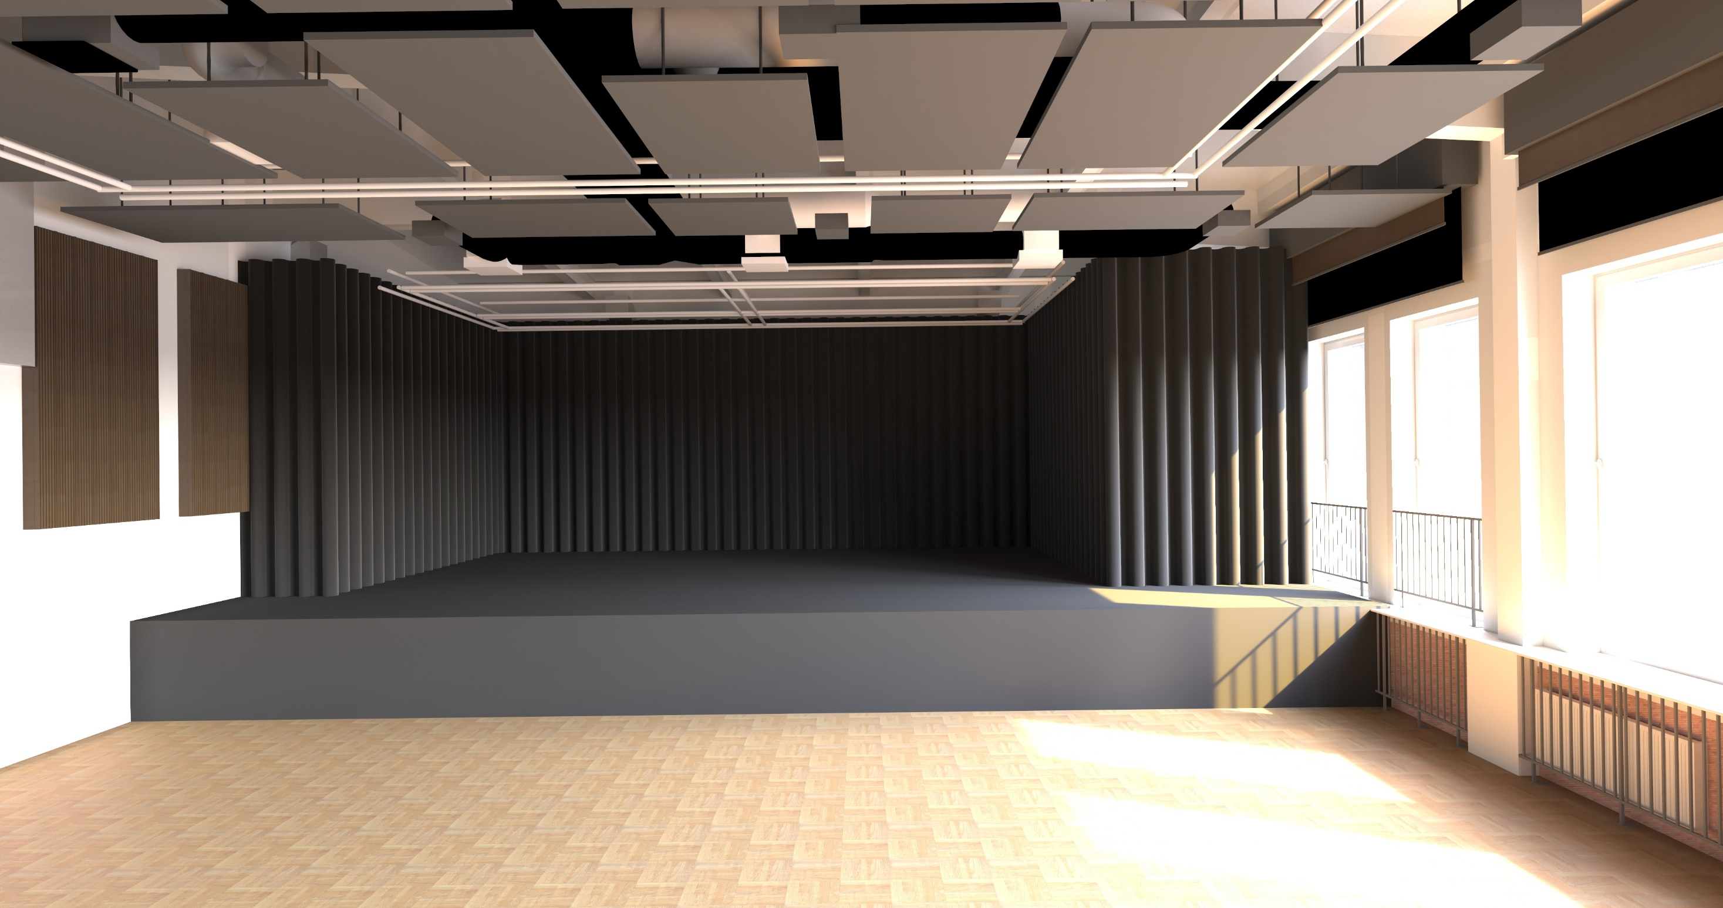
Nowa solidna konstrukcja dachu
Nowa konstrukcja biegów schodowych
Zwiększenie wysokości budynku – poprawia możliwości koncertowe budynku i akustyczne
Zwiększenie możliwej ilości osób na kondygnacji do 800
Dostęp dla niepełnosprawnych
Dostęp z windy zewnętrznej
Papa fotowoltaiczna na dachu
Wyjścia ewakuacyjne z nawiewem mechanicznym (wytyczne CNBOP)
Materiały wykończeniowe i ich rozmieszczenie dobrane na podstawie profesjonalnego projektu akustycznego
Poprawiono bezpieczeństwo uczestników (PPOŻ i WT)
Osobna garderoba dla zespołów z wydzielonym prysznicem
Docieplono budynek, profesjonalna wentylacja z klimatyzacją sali koncertowej oraz biur
Sala koncertowa z możliwym podziałem na dwie strefy ścianą akustyczną
Projekt został wykonany w technologii BIM
Zastosowano pomiary LiDAR

Slide 22
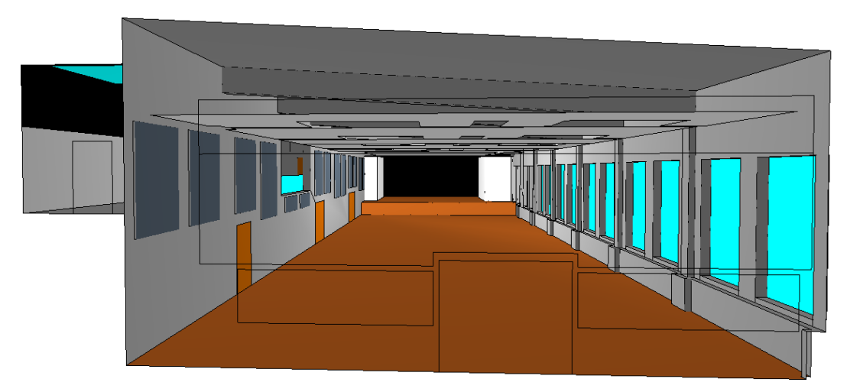
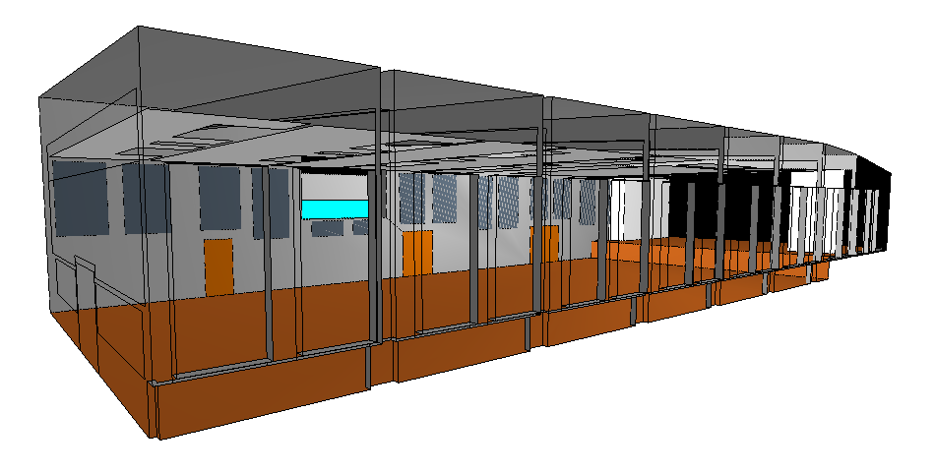
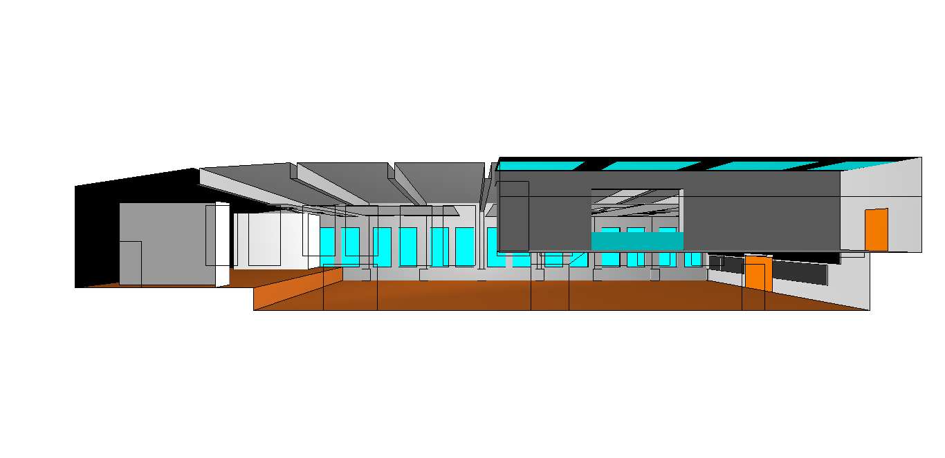
Model akustyczny

Slide 23
Czas pogłosu

Slide 27
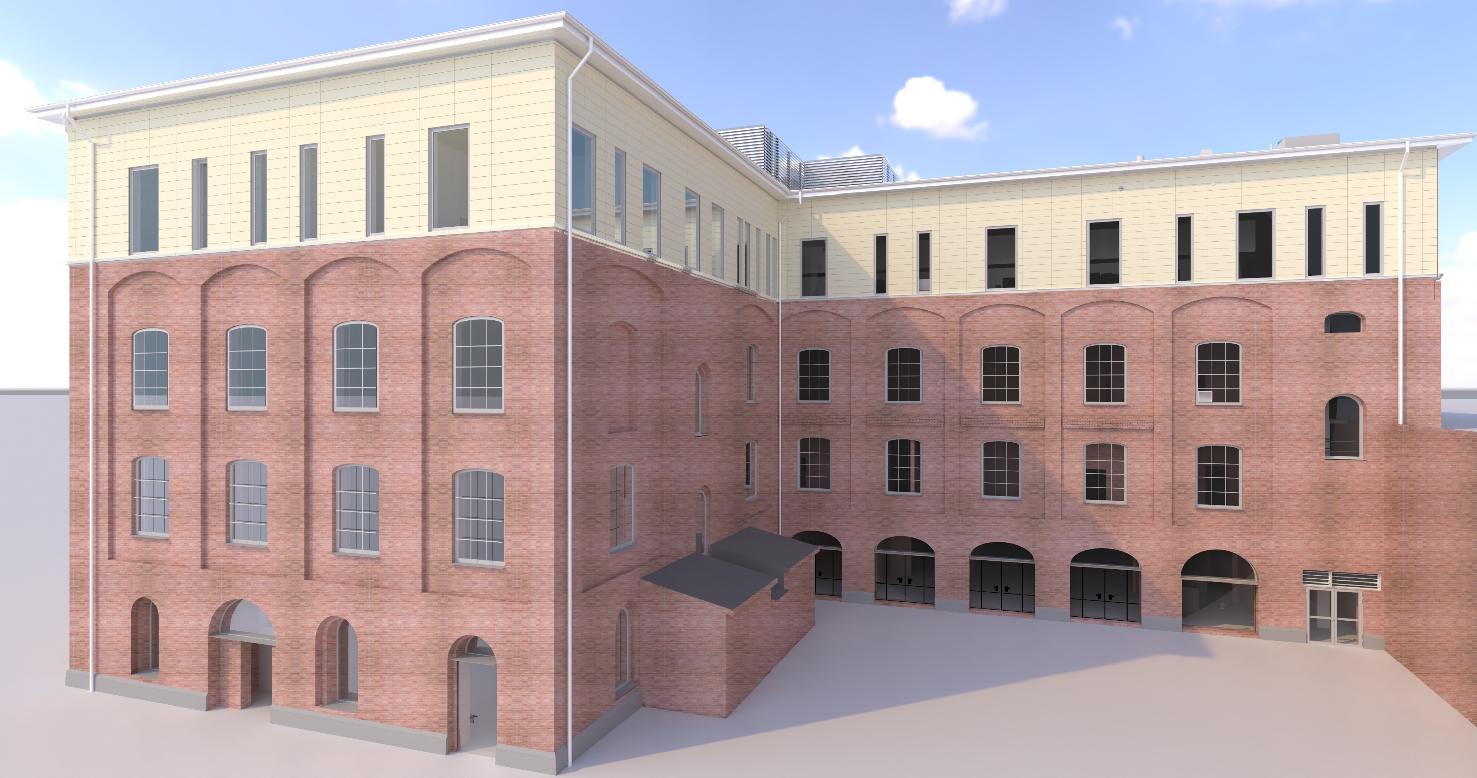

Slide 28
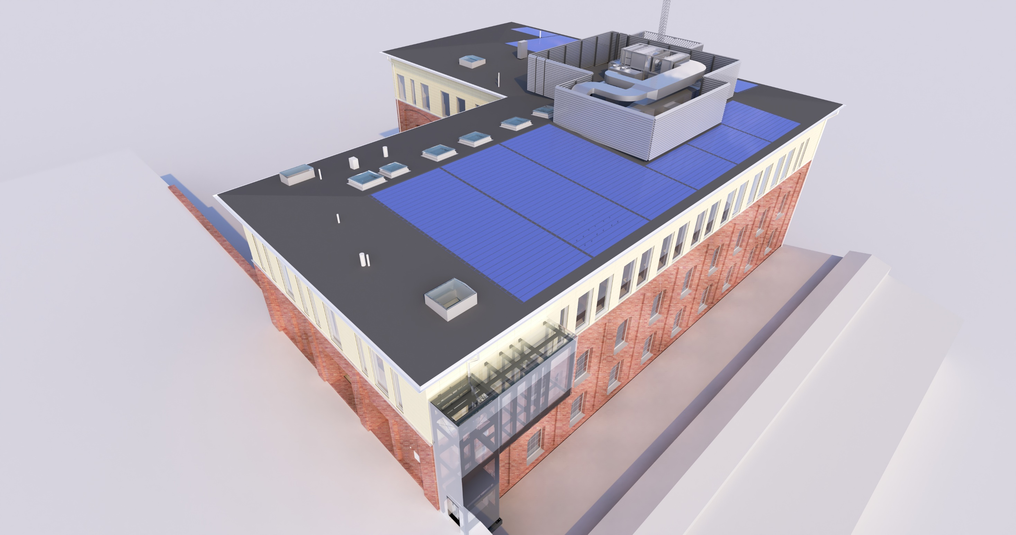

Slide 30
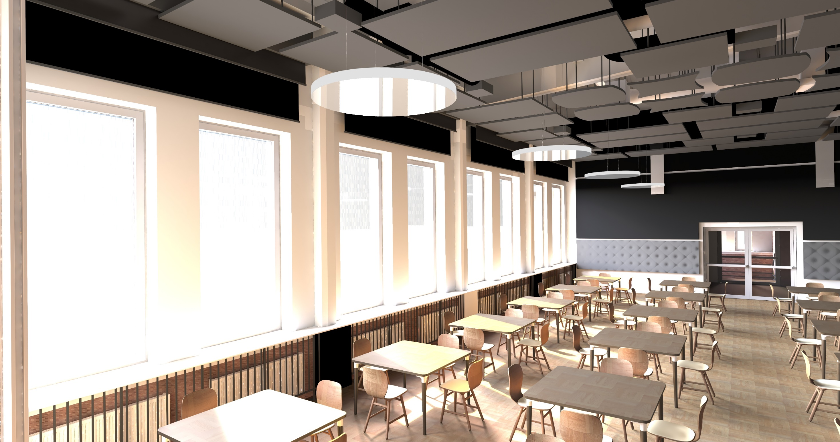

Slide 31
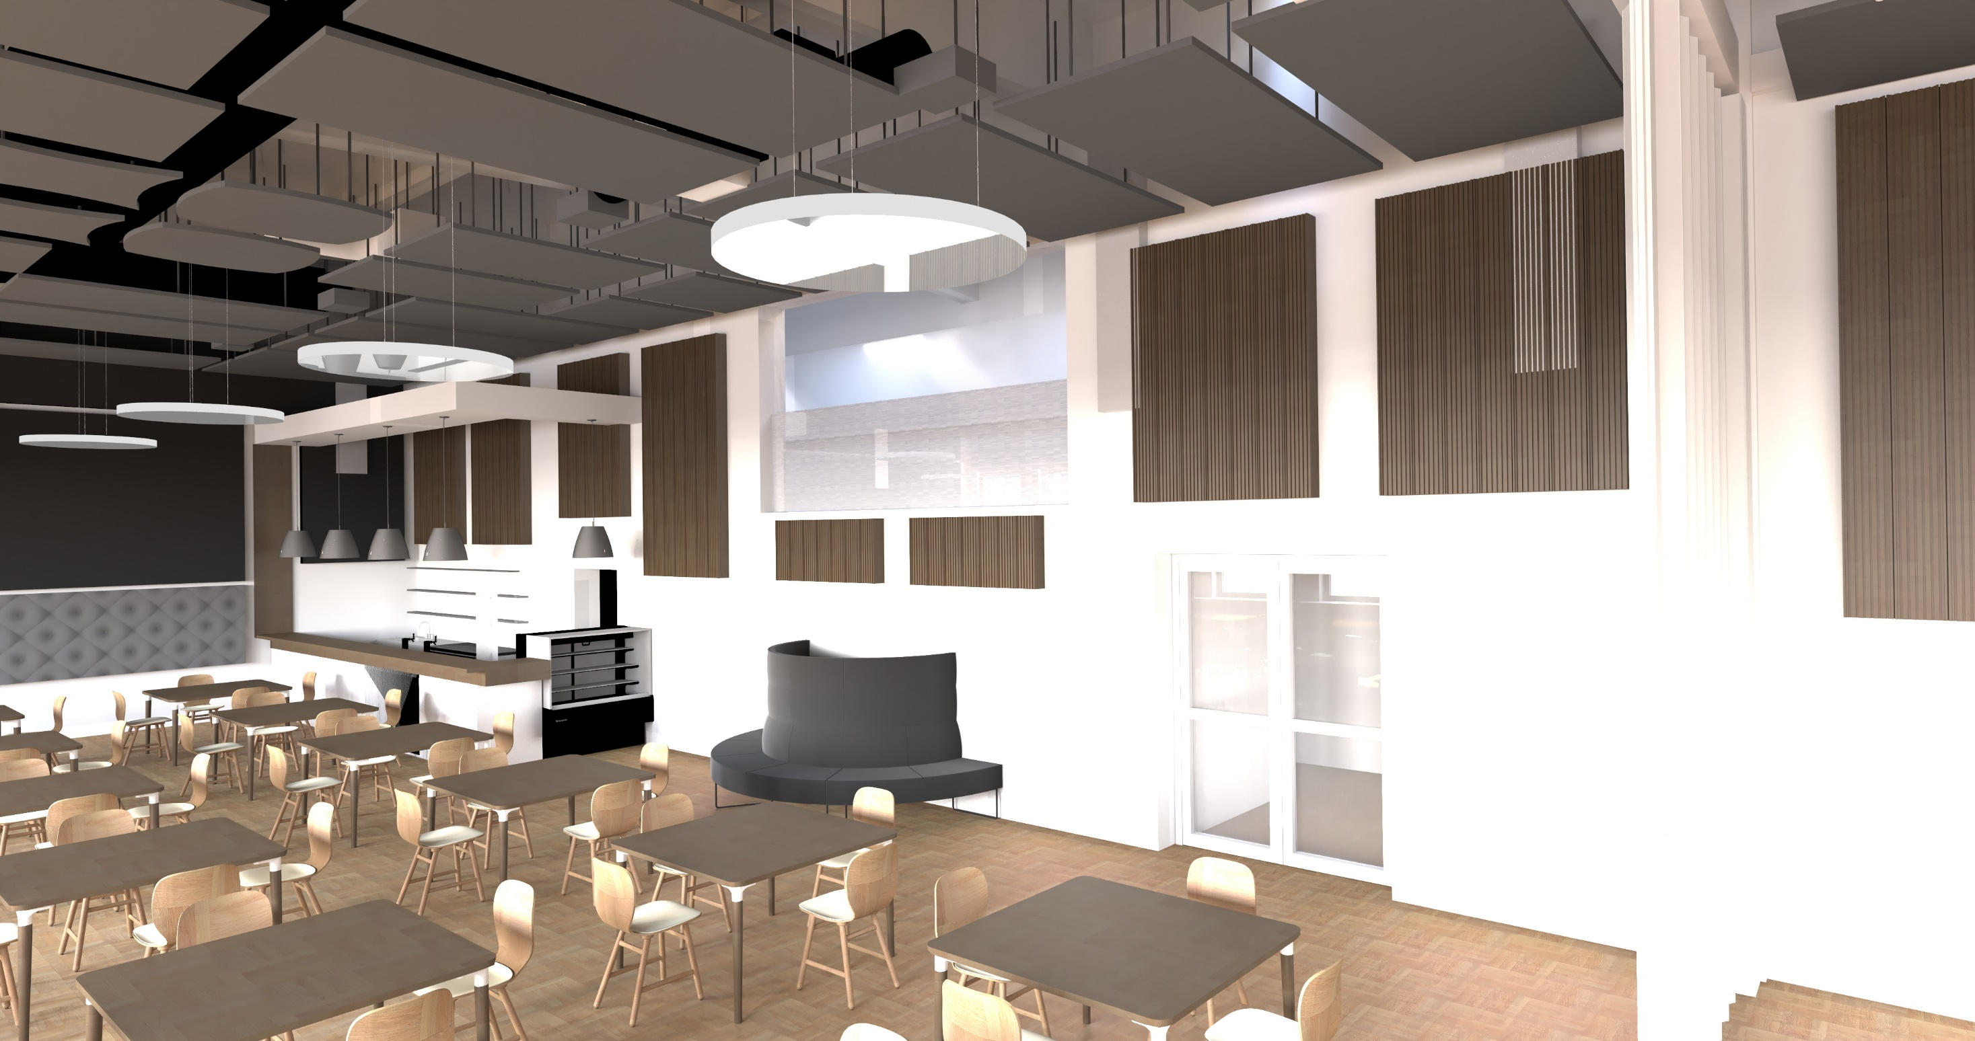

Slide 32
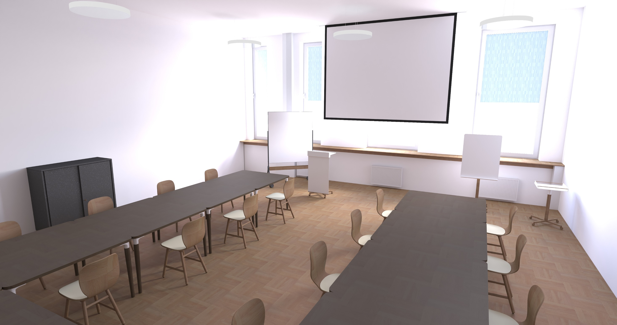

Slide 33
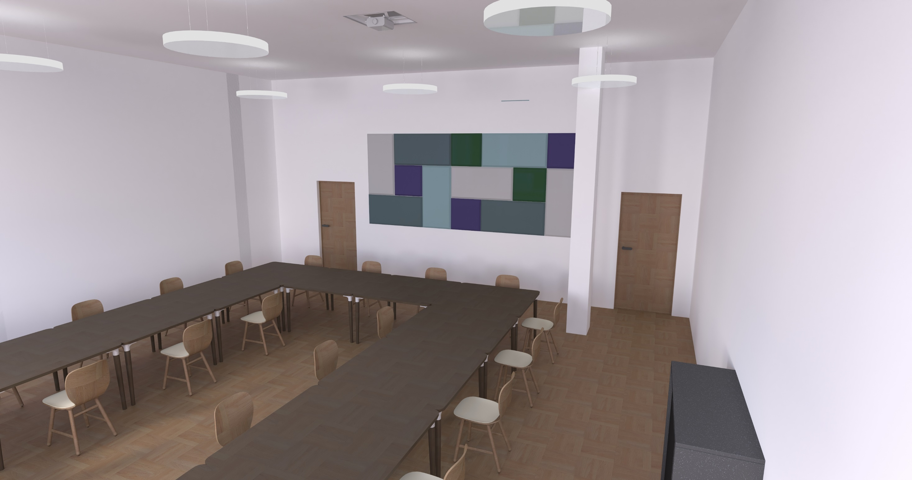

Slide 34
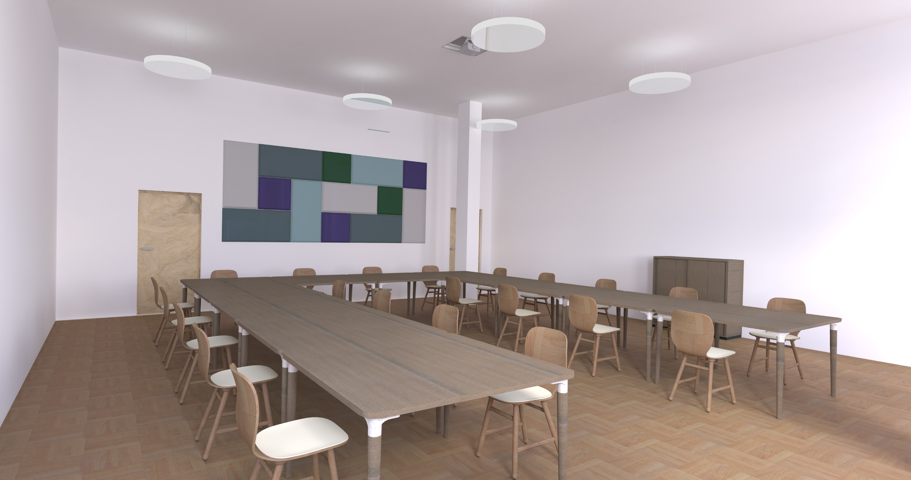

Slide 35
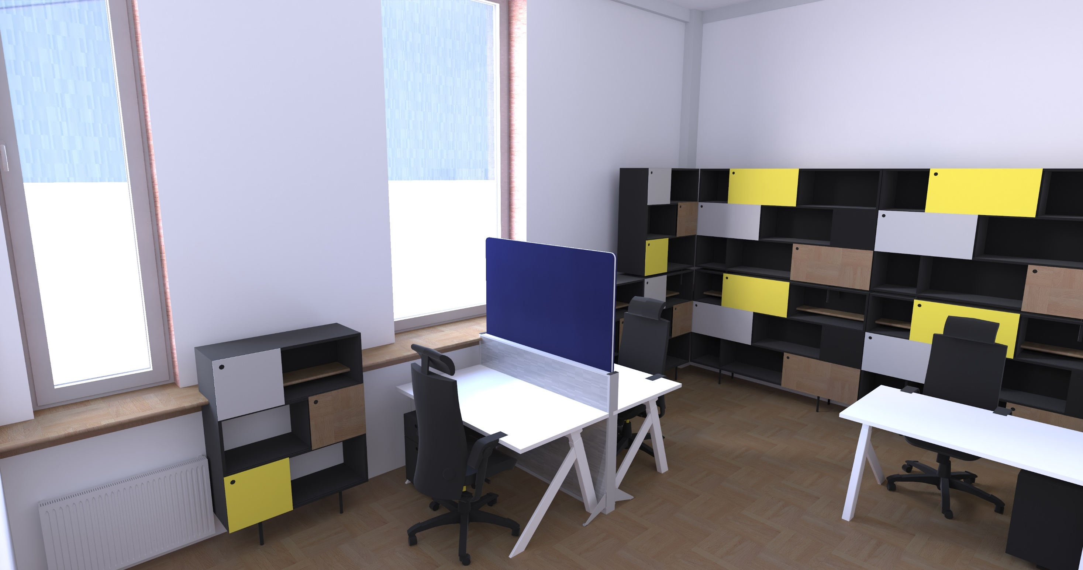

Slide 36
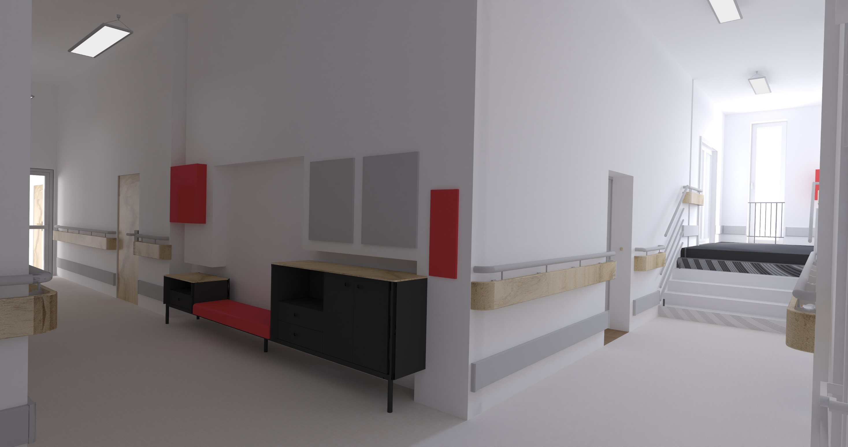

Slide 37
DZIĘKUJĘ ZA UWAGĘ

